Slide 1
სასწრაფო სამედიცინო დახმარება

Slide 2
ზოგადი ინფორმაცია
რეგიონებში განთავსებულია - 217 სასწრაფო სამედიცინო დახმარების ბრიგადა;
სასწრაფო სამედიცინო დახმარების სამსახურები განთავსებული 62 მუნიციპალიტეტში;
მუნიციპალიტეტებში სასწრაფო სამედიცინო დახმარებას უზრუნველყოფს - 8 კერძო კომპანია:
შპს "ჯეო ჰოსპიტალსი“ (სს “სადაზღვევოს კომპანია ჯი პი აი ჰოლდინგი”);
შპს "მედალფა“ (შპს “სადაზღვევო კომპანია ალფა”;
შპს “მედიქალ პარკი საქართველო” (შპს “სადაზღვევო კომპანია აისი ჯგუფი);
შპს "გადაუდებელი სამედიცინო დახმარება“;
სს “ჩემი ოჯახის კლინიკა” (სს "სადაზღვევო კომპანია ალდაგი ბი სი აი“);
შპს "არქიმედეს კლინიკა“ (სს “არქიმედეს გლობალ ჯორჯია”);
შპს "რუსთავის სასწრაფო სამედიცინო დახმარების სამსახური - 03“;
შპს "გორმედი“.
სახელმწიფო მფლობელობაშია - 5 სასწრაფო სამედიცინო დახმარების სამსახური:
შპს “ახალგორის სასწრაფი სამედიცინო დახმარების სამსახური - 03“
შპს “ქურთის საავადმყოფო“
შპს “ზემო აფხაზეთის სასწრაფო სამედიცინო დახმარება“;
შპს “ბათუმის სასწრაფო სამედიცინო დახმარების ცენტრი”;
შპს “სენაკის სასწრაფო სამედიცინო დახმარების სამსახური - 03“.
კერძო კომპანიებს სასწრაფო სამედიცინო დახმარების სამსახურები ეტაპობრივად გადაეცათ - 2011 წლის 1 ოქტომბიდან.

Slide 3
ბიუჯეტი
2011 წელი
„2011 წლის ჯანმრთელობის დაცვის სახელმწიფო პროგრამების დამტკიცების შესახებ’’ საქართველოს მთავრობის 15.02.2011. N77 დადგენილების შესაბამისად, სასწრაფო გადაუდებელი დახმარების ქვეკომპონენტის ბიუჯეტი განისაზღვრა - 21 644 855 ლარით;
2012 წელი
„2012 წლის ჯანმრთელობის დაცვის სახელმწიფო პროგრამების დამტკიცების შესახებ’’ საქართველოს მთავრობის 15.03.2012. N92 დადგენილების შესაბამისად, სასწრაფო გადაუდებელი დახმარების ქვეკომპონენტის ბიუჯეტი განისაზღვრა - 18 585 000 ლარით;

Slide 4
2012 წლის 7 მაისის საქართველოს მთავრობის №165 დადგენილება
ჯანმრთელობის დაზღვევის სახელმწიფო პროგრამების ფარგლებში 0-5 წლის (ჩათვლით) ასაკის ბავშვების, 60 წლის და ზემოთ ასაკის ქალების და 65 წლის და ზემოთ ასაკის მამაკაცების (საპენსიო ასაკის მოსახლეობა), სტუდენტების, შეზღუდული შესაძლებლობის მქონე ბავშვთა და მკვეთრად გამოხატული შეზღუდული შესაძლებლობის მქონე პირთა ჯანმრთელობის დაზღვევის მიზნით გასატარებელი ღონისძიებებისა და სადაზღვევო ვაუჩერის პირობების განსაზღვრის შესახებ
მუხლი 8. სადაზღვევო ორგანიზაციების ვალდებულებები
10. ვაუჩერის პირობების მე-3 მუხლის პირველი პუნქტის „ა.ა“ ქვეპუნქტის შესრულების მიზნით სადაზღვევო ორგანიზაცია ვალდებულია თავის სამედიცინო (სადაზღვევო) რაიონებში, გარდა ქ. თბილისის სამედიცინო (სადაზღვევო) რაიონებისა, მოახდინოს სასწრაფო სამედიცინო დახმარების მომსახურების თანადაფინანსება შესაბამისი ჯანდაცვის სახელმწიფო პროგრამის ფარგლებში შემდეგი ოდენობით: 2012 წელს – 25%-ით, 2013 წელს – 50%-ით, 2014 წელს – 75%-ით და 2015 წლიდან – 100%-ით.

Slide 5
პრობლემები
არასწორი გეოგრაფიული დაყოფა;
ერთ რეგიონში მოქმედი რამდენიმე ოპერატირი კომპანია ქმნის მუნიციპალიტეტებს შორის გადაადგილების პრობლემას;
არ არის დაცული უახლოესი კლინიკის პრინციპი;
სსიპ - “112”-ს უჭირს როგორც შეტყობინების გადაცემა, ასევე შესრულების გაკონტროლება;
GPS სისტემის არ ქონა;
ალტერნატიული კავშირის (რადიოსადგურების) არ ქონა;
სადაზღვევო კომპანიების მიერ 50% დაფინანსების გადარიცხვის სისტემატიური დაგვიანება;
საწვავის მიწოდების დაგვიანება;
პროგრამაში არ არის გათვალისწინებული საშვებულებო თანხები;
და სხვა...

Slide 6
კოორდინაცია
სამინისტროს საგანგებო სიტუაციების კოორდინაციისა და რეჟიმის დეპარტამენტის თანამშრომლების მიერ ყოველდღიურად ტარდება მონიტორინგი და 2 კვირაში ერთხელ აგზავნიან დეპარტამენტში ინფორმაციას სასწრაფო სამედიცინო დახმარების სადგურებში არსებული პრობლემების შესახებ;
სამინისტროს საგანგებო სიტუაციების კოორდინაციისა და რეჟიმის დეპარტამენტი იღებს ინფორმაციას სსიპ - “112”-დან სასწრაფო სამედიცინო დახმარების სადგურებში არსებული პრობლემის შესახებ;
უწევს კოორდინაციას სხვადასხვა იურიდიული პირების სამოქმედო ზონის და მოსაზღვრე ადგილებში მომხდარი მსხვილმასშტაბიანი ავტოავარიების თუ სხვა შემთხვევების (პანდემია, ეპიდემია) მართვისას.

Slide 7
სასწრაფო სამედიცინო დახმარების სამსახურების ავტოპარკის ინვენტარიზაციის შედეგები მცხეთა - მთიანეთი
ოპერატორი კომპანია | მუნიციპალიტეტი | ავტომანქანების მდგომარეობა
 |  | კარგი | საშუალო | ცუდი | ამორტიზირებული
შპს "ჯეო ჰოსპიტალსი“ (სს “სადაზღვევოს კომპანია ჯი პი აი ჰოლდინგი”) | მცხეთა |  | 2 | 1
შპს "ჯეო ჰოსპიტალსი“(სს “სადაზღვევოს კომპანია ჯი პი აი ჰოლდინგი”) | დუშეთი |  |  | 3 | 2
შპს "ჯეო ჰოსპიტალსი“(სს “სადაზღვევოს კომპანია ჯი პი აი ჰოლდინგი”) | თიანეთი |  |  | 3
შპს "ჯეო ჰოსპიტალსი“(სს “სადაზღვევოს კომპანია ჯი პი აი ჰოლდინგი”) | ყაზბეგი |  | 2 |  | 2
შპს “ახალგორის სასწრაფი სამედიცინო დახმარების სამსახური 03" | ახალგორი |  |  | 3
შპს “ქურთის საავადმყოფო" | ქურთა | 2
სულ (3 კომპანია) |  | 2 | 4 | 10 | 4

Slide 8
შიდა ქართლი
ოპერატორი კომპანია | მუნიციპალიტეტი | ავტომანქანების მდგომარეობა
 |  | კარგი | საშუალო | ცუდი | ამორტიზირებული
შპს "მედალფა“ (შპს “სადაზღვევო კომპანია ალფა” | კასპი |  | 2 | 1
შპს “მედიქალ პარკი საქართველო” (შპს “სადაზღვევო კომპანია აისი ჯგუფი) | ხაშური | 2 |  | 1 | 3
შპს "გადაუდებელი სამედიცინო დახმარება" | ქარელი | 2
შპს "გორმედი" | გორი |  | 8
სულ (4 კომპანია) |  | 4 | 10 | 2 | 3

Slide 9
სამცხე - ჯავახეთი
ოპერატორი კომპანია | მუნიციპალიტეტი | ავტომანქანების მდგომარეობა
 |  | კარგი | საშუალო | ცუდი | ამორტიზირებული
შპს "ჯეო ჰოსპიტალსი“ (სს “სადაზღვევოს კომპანია ჯი პი აი ჰოლდინგი”) | ბორჯომი |  |  | 4
სს “ჩემი ოჯახის კლინიკა” (სს "სადაზღვევო კომპანია ალდაგი ბი სი აი“) | ადიგენი |  |  | 3
სს “ჩემი ოჯახის კლინიკა” (სს "სადაზღვევო კომპანია ალდაგი ბი სი აი“) | ახალციხე |  |  | 3
სს “ჩემი ოჯახის კლინიკა” (სს "სადაზღვევო კომპანია ალდაგი ბი სი აი“) | ახალქალაქი |  |  | 3
სს ჩემი ოჯახის კლინიკა” (სს "სადაზღვევო კომპანია ალდაგი ბი სი აი“) | ნინოწმინდა |  |  | 2 | 1
შპს "გადაუდებელი სამედიცინო დახმარება" | ასპინძა | 2
სულ (3 კომპანია) |  | 2 | 0 | 15 | 1

Slide 10
კახეთი
ოპერატორი კომპანია | მუნიციპალიტეტი | ავტომანქანების მდგომარეობა
 |  | კარგი | საშუალო | ცუდი | ამორტიზირებული
შპს "ჯეო ჰოსპიტალსი“ (სს “სადაზღვევოს კომპანია ჯი პი აი ჰოლდინგი”) | გურჯაანი |  |  | 5
შპს "ჯეო ჰოსპიტალსი“ (სს “სადაზღვევოს კომპანია ჯი პი აი ჰოლდინგი”) | საგარეჯო |  |  | 4
სს “ჩემი ოჯახის კლინიკა” (სს "სადაზღვევო კომპანია ალდაგი ბი სი აი“) | თელავი |  | 5 | 2 | 1
სს “ჩემი ოჯახის კლინიკა” (სს "სადაზღვევო კომპანია ალდაგი ბი სი აი“) | ახმეტა |  |  | 4 | 1
სს “ჩემი ოჯახის კლინიკა” (სს "სადაზღვევო კომპანია ალდაგი ბი სი აი“) | ყვარელი |  |  | 2 | 3
შპს "არქიმედეს კლინიკა“ (სს “არქიმედეს გლობალ ჯორჯია”) | ლაგოდეხი |  |  | 4 | 1
შპს "არქიმედეს კლინიკა“ (სს “არქიმედეს გლობალ ჯორჯია”) | სიღნაღი/წნორი |  |  | 4 | 1
შპს "გადაუდებელი სამედიცინო დახმარება" | დედოფლისწყარო | 3
სულ (4 კომპანია) |  | 3 | 5 | 25 | 7

Slide 11
ქვემო ქართლი
ოპერატორი კომპანია | მუნიციპალიტეტი | ავტომანქანების მდგომარეობა
 |  | კარგი | საშუალო | ცუდი | ამორტიზირებული
შპს "ჯეო ჰოსპიტალსი“ (სს “სადაზღვევოს კომპანია ჯი პი აი ჰოლდინგი”) | თეთრიწყარო |  |  | 4 | 1
შპს "ჯეო ჰოსპიტალსი“ (სს “სადაზღვევოს კომპანია ჯი პი აი ჰოლდინგი”) | მარნეული |  |  | 4
შპს "ჯეო ჰოსპიტალსი“ (სს “სადაზღვევოს კომპანია ჯი პი აი ჰოლდინგი”) | გარდაბანი |  |  | 5 | 1
შპს "ჯეო ჰოსპიტალსი“ (სს “სადაზღვევოს კომპანია ჯი პი აი ჰოლდინგი”) | წალკა |  |  | 3
შპს “ზემო აფხაზეთის სასწრაფო სამედიცინო დახმარება" | კოდა |  |  | 2
შპს "რუსთავის სასწრაფო სამედიცინო დახმარების სამსახური - 03" | რუსთავი | 7
შპს “მედიქალ პარკი საქართველო” (შპს “სადაზღვევო კომპანია აისი ჯგუფი) | ბოლნისი |  |  | 4
შპს “მედიქალ პარკი საქართველო” (შპს “სადაზღვევო კომპანია აისი ჯგუფი) | დმანისი |  |  | 2 | 1
სულ (4 კომპანია) |  | 7 | 0 | 24 | 3

Slide 12
აჭარის ა/რ
ოპერატორი კომპანია | მუნიციპალიტეტი | ავტომანქანების მდგომარეობა
 |  | კარგი | საშუალო | ცუდი | ამორტიზირებული
სს “ჩემი ოჯახის კლინიკა” (სს "სადაზღვევო კომპანია ალდაგი ბი სი აი“) | ქობულეთი |  |  | 5
სს “ჩემი ოჯახის კლინიკა” (სს "სადაზღვევო კომპანია ალდაგი ბი სი აი“) | ქედა |  |  | 1 | 2
სს “ჩემი ოჯახის კლინიკა” (სს "სადაზღვევო კომპანია ალდაგი ბი სი აი“) | შუახევი |  |  | 3 | 2
სს “ჩემი ოჯახის კლინიკა” (სს "სადაზღვევო კომპანია ალდაგი ბი სი აი“) | ხულო |  |  | 3
შპს “ბათუმის სასწრაფო სამედიცინო დახმარების ცენტრი” | ბათუმი / ხელვაჩაური | 19
სულ (2 კომპანია) |  | 19 | 0 | 12 | 4

Slide 13
იმერეთი
ოპერატორი კომპანია | მუნიციპალიტეტი | ავტომანქანების მდგომარეობა
 |  | კარგი | საშუალო | ცუდი | ამორტიზირებული
შპს "ჯეო ჰოსპიტალსი“ (სს “სადაზღვევოს კომპანია ჯი პი აი ჰოლდინგი”) | სამტრედია |  | 2 | 1
შპს "ჯეო ჰოსპიტალსი“ (სს “სადაზღვევოს კომპანია ჯი პი აი ჰოლდინგი”) | ბაღდათი | 1 | 1 | 1
შპს "ჯეო ჰოსპიტალსი“ (სს “სადაზღვევოს კომპანია ჯი პი აი ჰოლდინგი”) | ზესტაფონი | 1 | 2
შპს "ჯეო ჰოსპიტალსი“ (სს “სადაზღვევოს კომპანია ჯი პი აი ჰოლდინგი”) | ჭიათურა | 2 |  | 3
შპს "ჯეო ჰოსპიტალსი“ (სს “სადაზღვევოს კომპანია ჯი პი აი ჰოლდინგი”) | საჩხერე |  |  | 5
შპს "გადაუდებელი სამედიცინო დახმარება" | ვანი | 2
შპს "გადაუდებელი სამედიცინო დახმარება" | ხარაგაული |  | 2 | 1
სს “ჩემი ოჯახის კლინიკა” (სს "სადაზღვევო კომპანია ალდაგი ბი სი აი“) | ქუთაისი |  | 10
სს “ჩემი ოჯახის კლინიკა” (სს "სადაზღვევო კომპანია ალდაგი ბი სი აი“) | ტყიბული |  |  | 4
სს “ჩემი ოჯახის კლინიკა” (სს "სადაზღვევო კომპანია ალდაგი ბი სი აი“) | თერჯოლა |  |  | 2
სს “ჩემი ოჯახის კლინიკა” (სს "სადაზღვევო კომპანია ალდაგი ბი სი აი“) | ხონი |  |  | 5
სს “ჩემი ოჯახის კლინიკა” (სს "სადაზღვევო კომპანია ალდაგი ბი სი აი“) | წყალტუბო |  |  | 4
სულ (3 კომპანია) |  | 6 | 17 | 26 | 0

Slide 14
სამეგრელო -ზემო სვანეთი
ოპერატორი კომპანია | მუნიციპალიტეტი | ავტომანქანების მდგომარეობა
 |  | კარგი | საშუალო | ცუდი | ამორტიზირებული
სს “ჩემი ოჯახის კლინიკა” (სს "სადაზღვევო კომპანია ალდაგი ბი სი აი“) | ზუგდიდი |  | 1 | 5
სს “ჩემი ოჯახის კლინიკა” (სს "სადაზღვევო კომპანია ალდაგი ბი სი აი“) | მარტვილი |  |  | 3 | 1
სს “ჩემი ოჯახის კლინიკა” (სს "სადაზღვევო კომპანია ალდაგი ბი სი აი“) | წალენჯიხა |  |  | 4
სს “ჩემი ოჯახის კლინიკა” (სს "სადაზღვევო კომპანია ალდაგი ბი სი აი“) | ჩხოროწყუ |  | 1 | 2
სს “ჩემი ოჯახის კლინიკა” (სს "სადაზღვევო კომპანია ალდაგი ბი სი აი“) | ხობი |  |  | 2 | 2
სს “ჩემი ოჯახის კლინიკა” (სს "სადაზღვევო კომპანია ალდაგი ბი სი აი“) | აბაშა |  |  | 3
სს “ჩემი ოჯახის კლინიკა” (სს "სადაზღვევო კომპანია ალდაგი ბი სი აი“) | ფოთი |  |  | 5 | 2
სს “ჩემი ოჯახის კლინიკა” (სს "სადაზღვევო კომპანია ალდაგი ბი სი აი“) | ჯვარი |  |  | 2 | 1
შპს “მედიქალ პარკი საქართველო” (შპს “სადაზღვევო კომპანია აისი ჯგუფი) | მესტია |  |  | 3 | 1
შპს “სენაკის სასწრაფო სამედიცინო დახმარების სამსახური 03" | სენაკი |  |  | 4
სულ (3 კომპანია) |  |  | 2 | 33 | 7

Slide 15
გურია
ოპერატორი კომპანია | მუნიციპალიტეტი | ავტომანქანების მდგომარეობა
 |  | კარგი | საშუალო | ცუდი | ამორტიზირებული
შპს "მედალფა“ (შპს “სადაზღვევო კომპანია ალფა” | ოზურგეთი |  | 1 | 3 | 1
შპს "გადაუდებელი სამედიცინო დახმარება" | ლანჩხუთი |  | 3
შპს "გადაუდებელი სამედიცინო დახმარება" | ჩოხატაური | 2 | 1
სულ (3 კომპანია) |  | 2 | 5 | 3 | 1

Slide 16
რაჭა -ლეჩხუმი ქვემო სვანეთი
ოპერატორი კომპანია | მუნიციპალიტეტი | ავტომანქანების მდგომარეობა
 |  | კარგი | საშუალო | ცუდი | ამორტიზირებული
შპს “მედიქალ პარკი საქართველო” (შპს “სადაზღვევო კომპანია აისი ჯგუფი) | ამბროლაური |  |  | 3
შპს “მედიქალ პარკი საქართველო” (შპს “სადაზღვევო კომპანია აისი ჯგუფი) | ონი |  | 1 | 3 | 1
შპს “მედიქალ პარკი საქართველო” (შპს “სადაზღვევო კომპანია აისი ჯგუფი) | ცაგერი |  |  | 3 | 1
შპს "გადაუდებელი სამედიცინო დახმარება" | ლენტეხი | 3
სულ (2 კომპანია) |  | 3 | 1 | 9 | 2

Slide 17
ავტოპარკის საერთო მდგომარეობა
სულ | კარგი | საშუალო | ცუდი | ამორტიზირებული
283 | 48 | 44 | 159 | 32

Slide 18
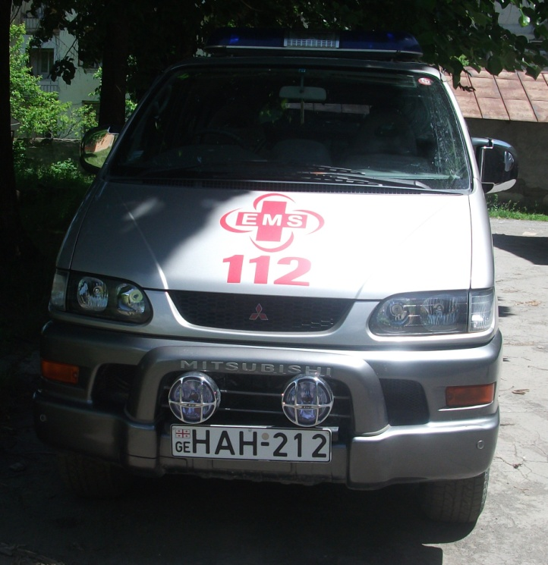
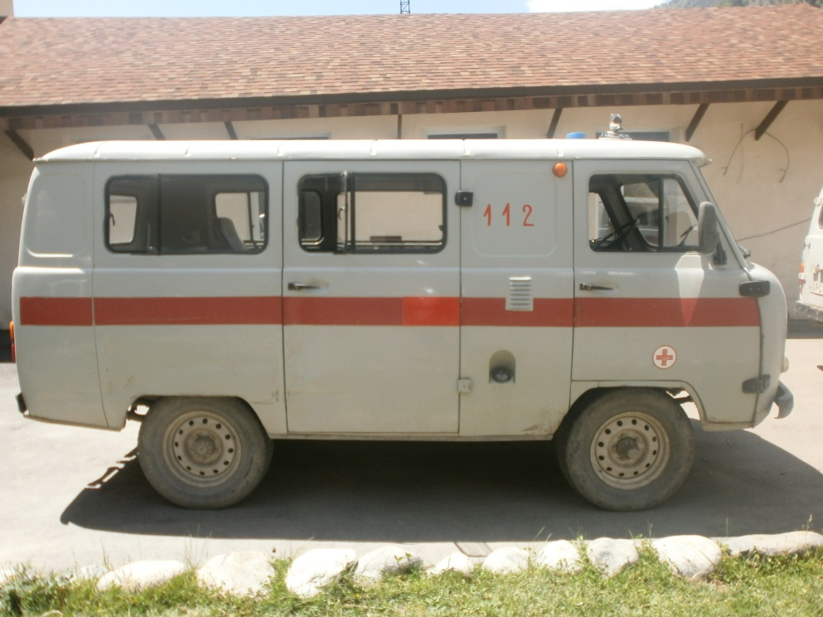
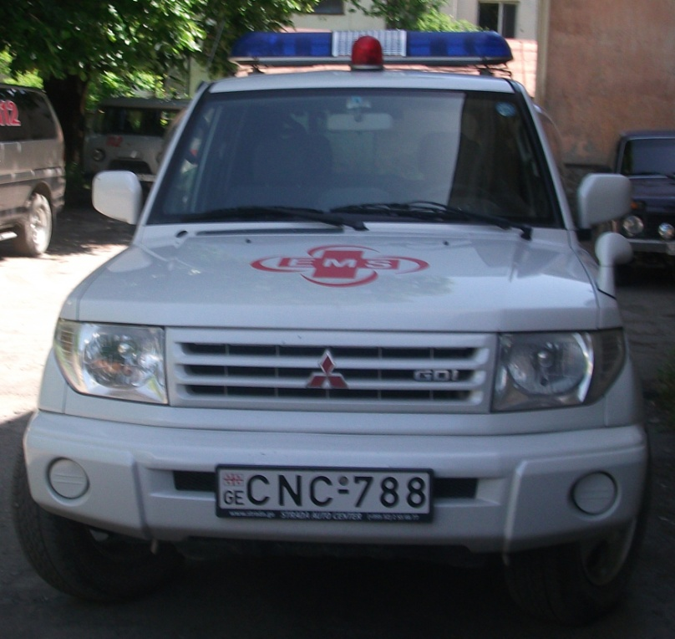
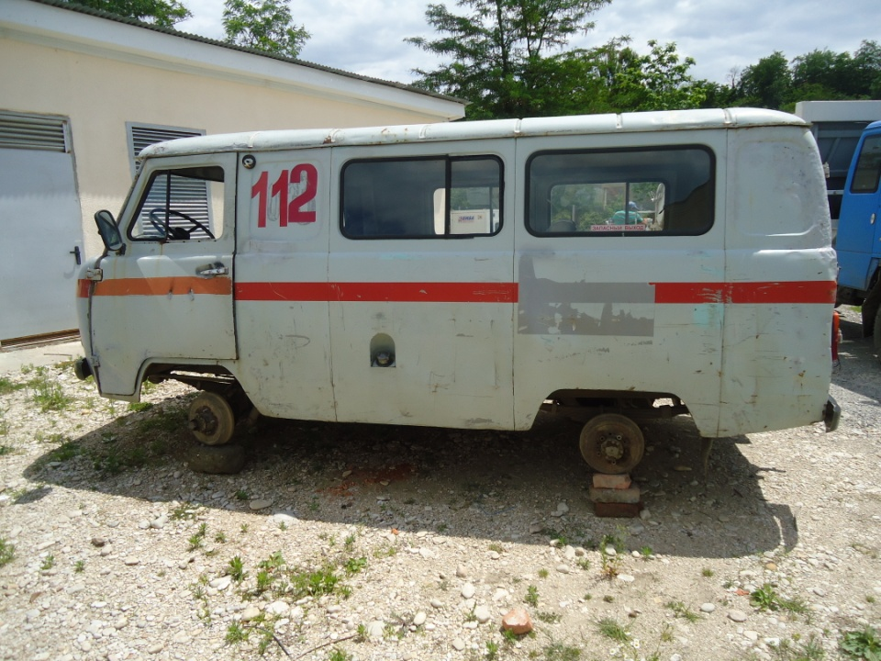

Slide 19
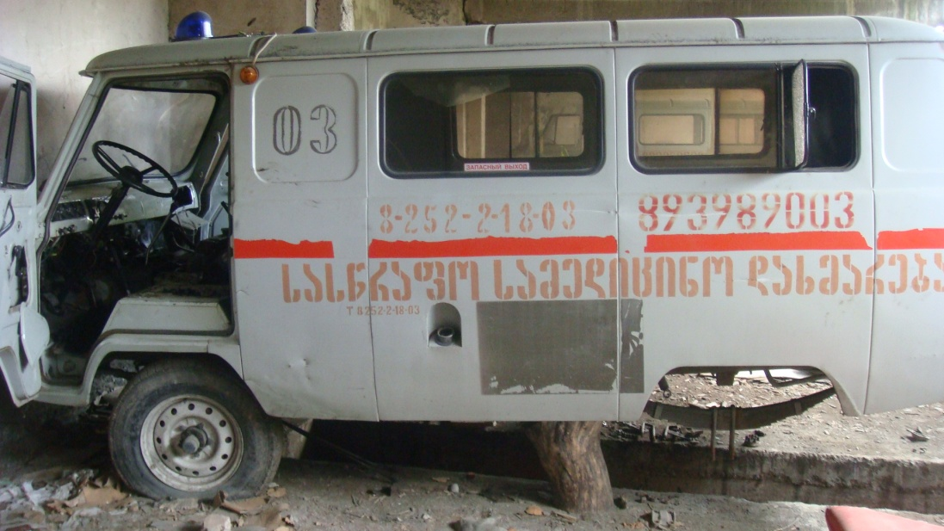
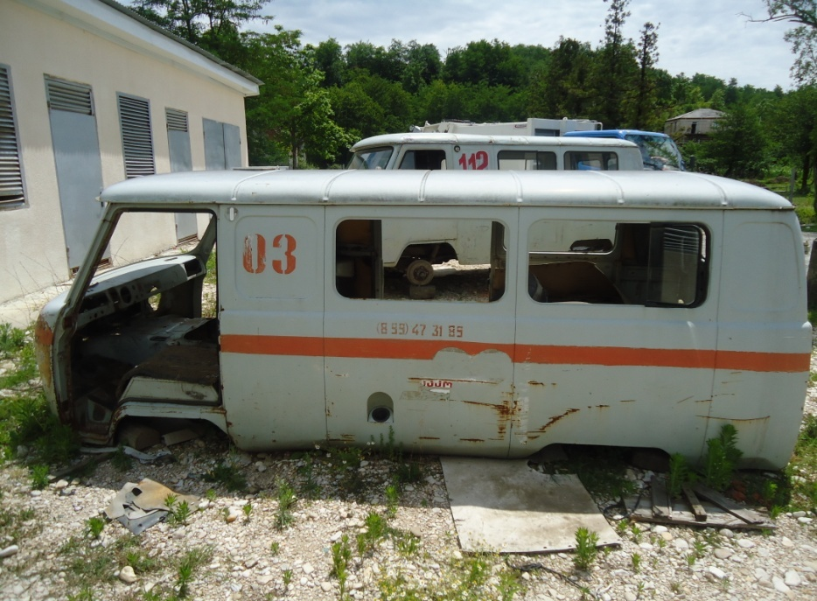
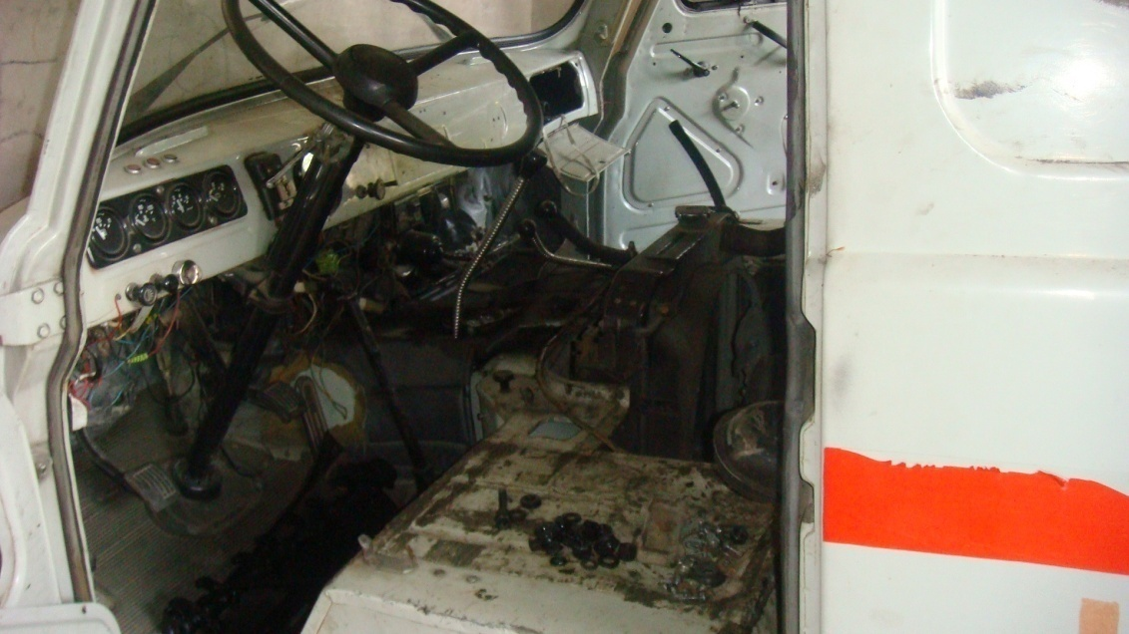
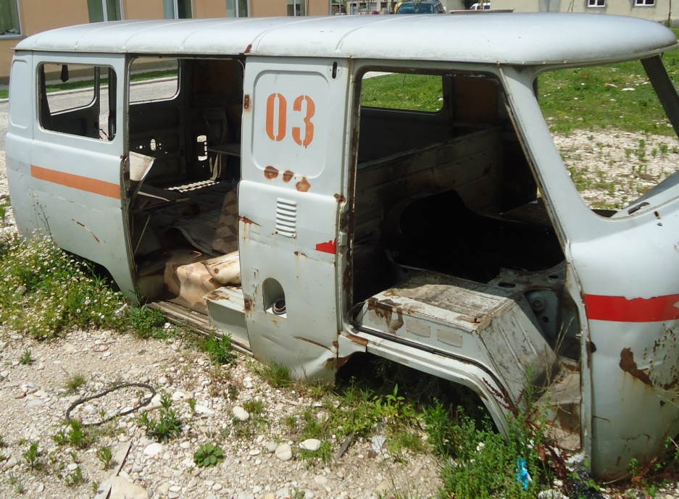

Slide 20
მცხეთა - მთიანეთი
მუნიციპალიტეტი | თანხა (ლარებში)
მცხეთა | 1000
დუშეთი | 13000
თიანეთი | 6000
ყაზბეგი | 3300
ახალგორი | 3700
ქურთა | 0
სულ | 27000

Slide 21
შიდა ქართლი
მუნიციპალიტეტი | თანხა (ლარებში)
კასპი | 0
ხაშური | 850
ქარელი | 0
გორი | 25000
სულ | 25850

Slide 22
სამცხე - ჯავახეთი
მუნიციპალიტეტი | თანხა (ლარებში)
ბორჯომი | 15300
ადიგენი | 1600
ახალციხე | 4770
ახალქალაქი | 7500
ნინოწმინდა | 4500
ასპინძა | 3000
სულ | 36670

Slide 23
კახეთი
მუნიციპალიტეტი | თანხა (ლარებში)
გურჯაანი | 13000
საგარეჯო | 17500
თელავი | 4210
ახმეტა | 11000
ყვარელი | 19000
ლაგოდეხი | 3100
სიღნაღი/წნორი | 3500
დედოფლისწყარო | 0
სულ | 71310

Slide 24
ქვემო ქართლი
მუნიციპალიტეტი | თანხა (ლარებში)
თეთრიწყარო | 10000
მარნეული | 3775
გარდაბანი | 5470
წალკა | 4500
კოდა | 5500
რუსთავი | 0
ბოლნისი | 4400
დმანისი | 3630
სულ | 37275

Slide 25
აჭარის ა/რ
მუნიციპალიტეტი | თანხა (ლარებში)
ქობულეთი | 9300
ქედა | 8900
შუახევი | 15000
ხულო | 7700
ბათუმი / ხელვაჩაური | 0
სულ | 40900

Slide 26
იმერეთი
მუნიციპალიტეტი | თანხა (ლარებში)
სამტრედია | 1100
ბაღდათი | 5000
ზესტაფონი | 2700
ჭიათურა | 2800
საჩხერე | 7000
ვანი | 1485
ხარაგაული | 4200
ქუთაისი | 12700
ტყიბული | 2000
თერჯოლა | 2200
ხონი | 2300
წყალტუბო | 5100
სულ | 48585

Slide 27
სამეგრელო -ზემო სვანეთი
მუნიციპალიტეტი | თანხა (ლარებში)
ზუგდიდი | 6130
მარტვილი | 7000
წალენჯიხა | 1920
ჩხოროწყუ | 1875
ხობი | 2030
აბაშა | 2610
ფოთი | 6125
ჯვარი | 1450
მესტია | 22000
სენაკი | 6000
სულ | 57140

Slide 28
გურია
მუნიციპალიტეტი | თანხა (ლარებში)
ოზურგეთი | 3200
ლანჩხუთი | 0
ჩოხატაური | 400
სულ | 3600

Slide 29
რაჭა -ლეჩხუმი ქვემო სვანეთი
მუნიციპალიტეტი | თანხა (ლარებში)
ამბროლაური | 4480
ონი | 15010
ცაგერი | 9800
ლენტეხი | 900
სულ | 30190

Slide 30
ავტოპარკის (ავტომანქანის მდგომარეობა: საშუალო და ცუდი) გასამართად მიახლოებით საჭიროა -
378 520 ლარი

Slide 31
ოფისების ინვენტარიზაციის შედეგები

Slide 32
მცხეთა - მთიანეთი
მუნიციპალიტეტი | ძველი შენობის მდგომარეობა |  |  |  | კლინიკაში ინტეგრირებული
 | კარგი | საშუალო | სარემონტო | გამოუსადეგარი
მცხეთა |  |  | 1 |  | 1
ახალგორი |  | 1
დუშეთი | 1 |  |  |  | 1
ფასანაური |  | 1
თიანეთი |  |  | 1 |  | 1
ყაზბეგი |  |  | 1
ქურთა | 1
სულ | 2 | 2 | 3 | 0 | 3

Slide 33
შიდა ქართლი
მუნიციპალიტეტი | ძველი შენობის მდგომარეობა |  |  |  | კლინიკაში ინტეგრირებული
 | კარგი | საშუალო | სარემონტო | გამოუსადეგარი
გორი | 1
ტყვიავი | 1 |  |  |  | 1
კასპი |  | 1 |  |  | 1
ქარელი |  | 1
ხაშური |  |  |  | 1
სულ | 2 | 2 | 0 | 1 | 2

Slide 34
ქვემო ქართლი
მუნიციპალიტეტი | ძველი შენობის მდგომარეობა |  |  |  | კლინიკაში ინტეგრირებული
 | კარგი | საშუალო | სარემონტო | გამოუსადეგარი
ბოლნისი |  | 1
გარდაბანი |  | 1
გარდაბანი/თელეთი |  | 1
გარდაბანი/გამარჯვება |  | 1
გარდაბანი/სართიჭალა |  | 1
დმანისი | 1 |  |  |  | 1
თეთრიწყარო |  | 1 |  |  | 1
თეთრიწყარო/მანგლისი |  |  | 1
თეთრიწყარო/კოდა |  |  | 1
მარნეული/შაუმიანი |  |  | 1
მარნეული/დამია/გეურარხი |  |  | 1
მარნეული/ქურთლიარი |  |  | 1
მარნეული |  | 1
რუსთავი |  | 1
წალკა |  |  | 1 |  | 1
სულ | 1 | 8 | 6 | 0 | 3

Slide 35
სამცხე - ჯავახეთი
მუნიციპალიტეტი | ძველი შენობის მდგომარეობა |  |  |  | კლინიკაში ინტეგრირებული
 | კარგი | საშუალო | სარემონტო | გამოუსადეგარი
ახალციხე |  | 1 |  |  | 1
ვალე |  |  | 1
ადიგენი | 1 |  |  |  | 1
ბორჯომი |  | 1
ბაკურიანი | 1 |  |  |  | 1
ასპინძა |  | 1
ახალქალაქი |  | 1 |  |  | 1
ნინოწმინდა |  | 1 |  |  | 1
სულ | 2 | 5 | 1 | 0 | 5

Slide 36
კახეთი
მუნიციპალიტეტი | ძველი შენობის მდგომარეობა |  |  |  | კლინიკაში ინტეგრირებული
 | კარგი | საშუალო | სარემონტო | გამოუსადეგარი
თელავი |  |  |  | 1 | 1
თელავი/მაშველი | 1 | 1
გურჯაანი |  |  | 1 |  | 1
ახმეტა |  |  | 1 |  | 1
ყვარელი |  |  |  | 1 | 1
დედოფლისწყარო |  |  | 1
საგარეჯო |  | 1
წნორი |  |  | 1
სიღნაღი |  |  | 1
ლაგოდეხი |  |  | 1
სულ | 1 | 2 | 6 | 2 | 4

Slide 37
აჭარის ა/რ
მუნიციპალიტეტი | ძველი შენობის მდგომარეობა |  |  |  | კლინიკაში ინტეგრირებული
 | კარგი | საშუალო | სარემონტო | გამოუსადეგარი
ბათუმი | 1
ქობულეთი |  | 1 |  |  | 1
ჩაქვი |  |  | 1 |  | 1
მახინჟაური |  | 1
ხელვაჩაური | 1
ქედა | 1 |  |  |  | 1
შუახევი | 1 |  |  |  | 1
ხულო | 1 |  |  |  | 1
ხულო/სხალთა |  | 1
სულ | 5 | 3 | 1 | 0 | 5

Slide 38
იმერეთი
მუნიციპალიტეტი | ძველი შენობის მდგომარეობა |  |  |  | კლინიკაში ინტეგრირებული
 | კარგი | საშუალო | სარემონტო | გამოუსადეგარი
ქუთაისი | 1
ხონი |  |  | 1 |  | 1
წყალტუბო |  |  |  | 1 | 1
ჭიათურა |  | 1
საჩხერე |  | 1
ვანი |  |  | 1 |  | 1
სამტრედია | 1
ბაღდათი | 1 |  |  |  | 1
ხარაგაული |  |  | 1
თერჯოლა | 1 |  |  |  | 1
ზესტაფონი |  |  | 1 |  | 1
ტყიბული |  | 1 |  |  | 1
სულ | 4 | 3 | 4 | 1 | 7

Slide 39
სამეგრელო -ზემო სვანეთი
მუნიციპალიტეტი | ძველი შენობის მდგომარეობა |  |  |  | კლინიკაში ინტეგრირებული
 | კარგი | საშუალო | სარემონტო | გამოუსადეგარი
ზუგდიდი |  | 1
წალენჯიხა |  | 1
ჯვარი |  |  | 1
ჩხოროწყუ | 1 |  |  |  | 1
ფოთი |  | 1 |  |  | 1
ხობი | 1 |  |  |  | 1
აბაშა | 1 |  |  |  | 1
სენაკი |  | 1
მარტვილი | 1 |  |  |  | 1
მესტია |  | 1 |  |  | 1
სულ | 4 | 5 | 1 | 0 | 6

Slide 40
გურია
მუნიციპალიტეტი | ძველი შენობის მდგომარეობა |  |  |  | კლინიკაში ინტეგრირებული
 | კარგი | საშუალო | სარემონტო | გამოუსადეგარი
ლანჩხუთი |  | 1
ოზურგეთი |  |  | 1 |  | 1
ჩოხატაური |  | 1
სულ | 0 | 2 | 1 | 0 | 1

Slide 41
რაჭა -ლეჩხუმი ქვემო სვანეთი
მუნიციპალიტეტი | ძველი შენობის მდგომარეობა |  |  |  | კლინიკაში ინტეგრირებული
 | კარგი | საშუალო | სარემონტო | გამოუსადეგარი
ონი | 1 |  |  |  | 1
ამბროლაური |  |  | 1 |  | 1
ლენტეხი |  |  | 1 |  | 1
ცაგერი |  |  | 1
სულ | 1 | 0 | 3 | 0 | 3

Slide 42
რეგიონებში განთავსებული ოფისების საერთო მდგომარეობა
ძველი შენობის მდგომარეობა |  |  |  | კლინიკაში ინტეგრირებული
კარგი | საშუალო | სარემონტო | გამოუსადეგარი
22 | 32 | 26 | 4 | 39

Slide 43
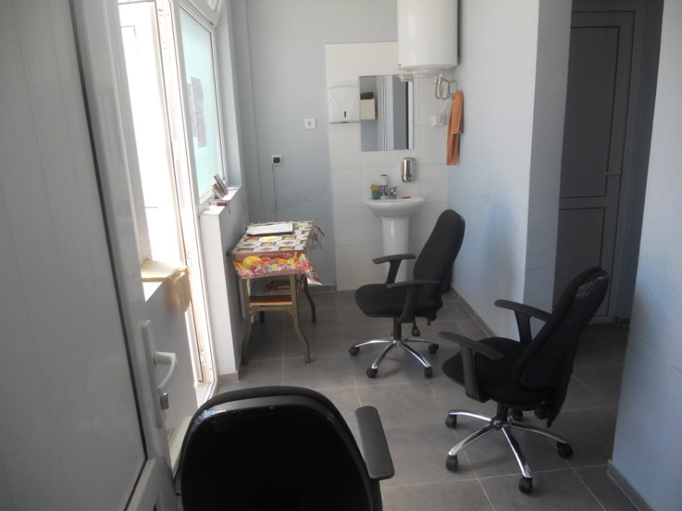
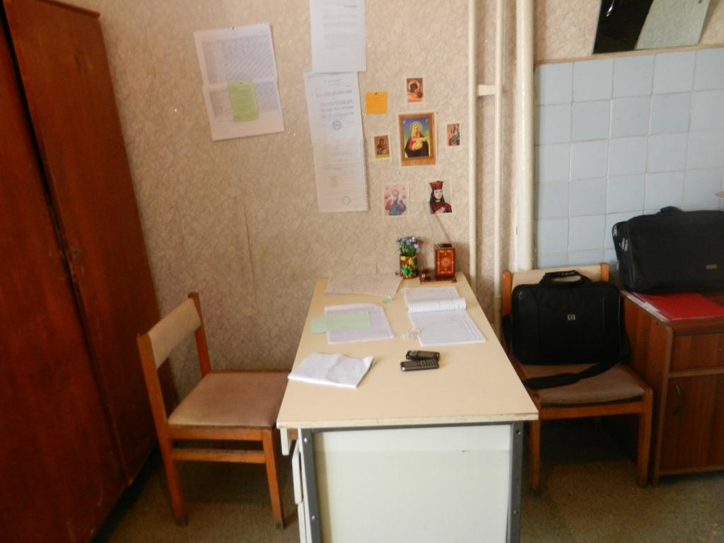
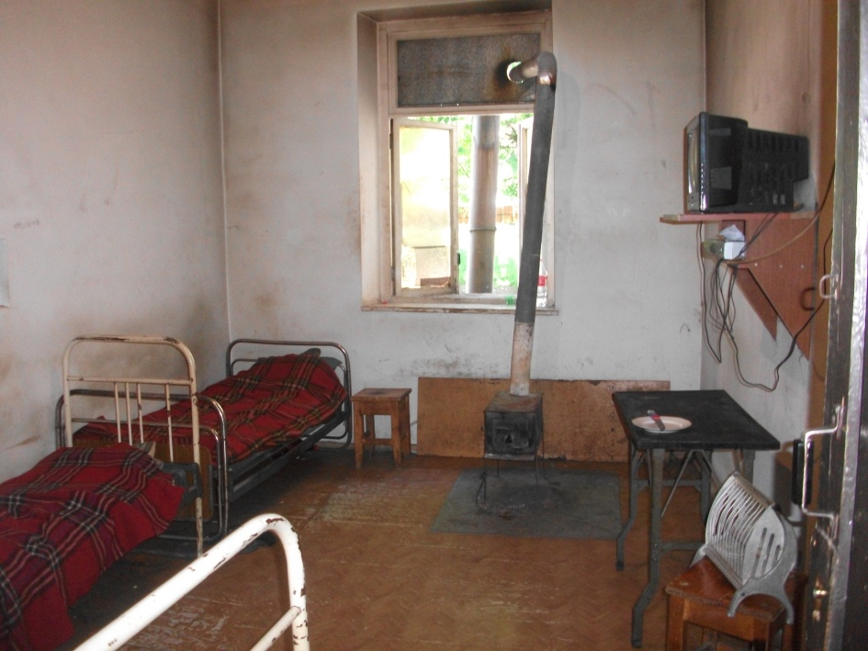
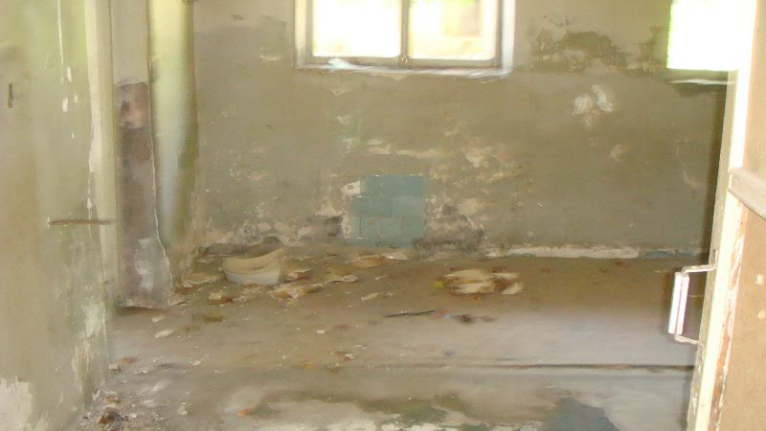
ხარაგაული/ბორითი
საგარეჯო
ლენტეხი
ყვარელი

Slide 44
სამედიცინო პერსონალის
(ექიმი, ექთანი) რაოდენობა
რეგიონი | სულ | 50-დან - 60 წლამდე | 60 წელს ზემოთ
აჭარის ა/რ | 199 | 39 | 17
გურია | 81 | 30 | 10
იმერეთი | 341 | 109 | 38
კახეთი | 209 | 70 | 13
მცხეთა - მთიანეთი | 116 | 22 | 17
სამეგრელო - ზემო სვანეთი | 237 | 69 | 31
სამცხე - ჯავახეთი | 119 | 40 | 12
ქვემო ქართლი | 241 | 46 | 19
შიდა ქართლი | 138 | 45 | 15
რაჭა-ლეჩხუმი ქვემო სვანეთი | 99 | 39 | 20
სულ | 1780 | 509 | 192

Slide 45
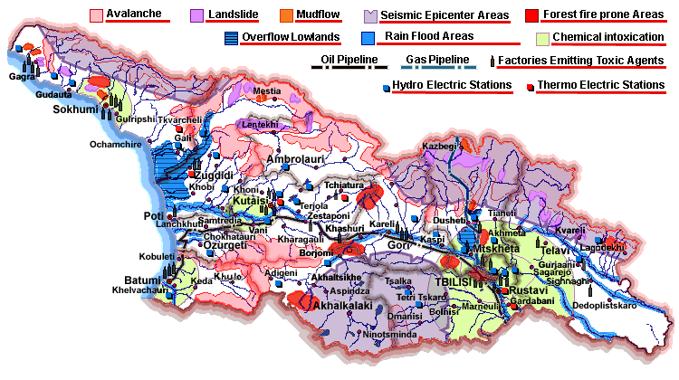
საფრთხეები და რისკები საქართველოში

Slide 46
პერსპექტივა
1. საქართველოს შრომის, ჯანმრთელობისა და სოციალური სამინისტროს საგანგებო სიტუაციების კოორდინაციისა და რეჟიმის დეპარტამენტი გარდაიქმნას და ჩამოყალიბდეს “საჯარო სამართლის იურიდიული პირი - საგანგებო სიტუაციებზე რეაგირების სამედიცინო ცენტრი .
2. ცენტრმა გააგრძელოს დეპარტამენტის არსებული ფუნქციების შესრულება და დაემატოს სასწრაფო გადაუდებელი დახმარების პროგრამით გათვალისწინებული ყველა კომპონენტის შესრულება.
3. ცენტრის ბიუჯეტი - დეპარტამენტის არსებული და სასწრაფო გადაუდებელი დახმარების პროგრამით განსაზღვრული (100 პროცენტიანი დაფინანსების) ჯამური თანხა.

Slide 47
სამართლებრივი საფუძვლები
  სამინისტროს დებულება;
  საქართველოს კანონი ,,ბუნებრივი და ტექნოგენური ხასიათის საგანგებო სიტუაციებისაგან მოსახლეობისა და ტერიტორიის დაცვის შესახებ’’ (8 ივნისი 2007 წ.);
  ,,ბუნებრივი და ტექნოგენური ხასიათის საგანგებო სიტუაციებზე ეროვნული რეაგირების გეგმის დამტკიცების შესახებ’’ საქართველოს პრეზიდენტის 2008 წლის 26 აგვისტოს #415 ბრძანებულება;
  ,,საქართველოს საფრთხეების შეფასების 2007-2009 წ.წ. დოკუმენტის დამტკიცების შესახებ“ საქართველოს პრეზიდენტის 2007 წლის 24 სექტემბრის #542 ბრძანებულება;
  ,,საგანგებო სიტუაციების კლასიფიკაციის განსაზღვრის წესის შესახებ დებულების დამტკიცების თაობაზე’’ საქართველოს მთავრობის 2008 წლის 21 მარტის #68 დადგენილება;

Slide 48
სამართლებრივი საფუძვლები
  საქართველოს მთავრობის 2008 წლის 21 მარტის #69 დადგენილება ,,საგანგებო სიტუაციების მართვის სამთავრობო კომისიის დებულების დამტკიცების შესახებ’’;
  საქართველოს მთავრობის 2010 წლის 4 ივნისის #153 დადგენილება ,,საგანგებო სიტუაციებზე რეაგირების ძალების წესდების დამტკიცების შესახებ’’;
  საქართველოს მთავრობის 2010 წლის 4 ივნისის #154 დადგენილება ,,უსაფრთხოების დეკლარაციის წარდგენის წესის შესახებ ინსტრუქციის დამტკიცების თაობაზე’’;
  საქართველოს კანონი ჯანმრთელობის დაცვის შესახებ”;
  საქართველოს კანონი საზოგადოებრივი ჯანმრთელობის შესახებ;
  საქართველოს კანონი საგანგებო მდგომარეობების შესახებ.

Slide 49
რეგიონალური მოწყობის მოდელი
სსიპ - “საგანგებო სიტუაციებზე რეაგირების სამედიცინო ცენტრი”
მცხეთა - მთიანეთის განყოფილება
შიდა ქართლის განყოფილება
ქვემო ქართლის განყოფილება
სამცხე ჯავახეთის განყოფილება
კახეთის განყოფილება
აჭარის ა/რ განყოფილება
გურიის განყოფილება
რაჭა-ლეჩხუმი ქვემო სვანეთის განყოფილება
სამეგრელო-ზემო სვანეთის განყოფილება
იმერეთის განყოფილება

Slide 50
სსიპ - “საგანგებო სიტუაციებზე რეაგირების სამედიცინო ცენტრის” ფუნქციები
საგანგებო სიტუაციების კოორდინაციისა და რეჟიმის დეპარტამენტის ყველა არსებული ფუნქცია, რომელიც ფართოდ მოიცავს საგანგებო სიტუაციების დროს სამინისტროს მობილიზაციის ყველა ასპექტს;
სასწრაფო სამედიცინო დახმარება, რომელიც მოიცავს:
ა) ბრიგადის მიერ გადაუდებელი სამედიცინო დახმარების გაწევას საქართველოს შრომის, ჯანმრთელობისა და სოციალური დაცვის მინისტრის შესაბამისი ნორმატიული აქტით განსაზღვრული სასწრაფო დახმარების ბაზისური მედიკამენტებით და ბაზისური სამედიცინო დანიშნულების საგნებით;
ბ) საჭიროების შემთხვევაში – სამედიცინო ჩვენებით პაციენტის ჰოსპიტალიზაციის უზრუნველყოფას შესაბამისი პროფილის უახლოეს კლინიკაში;
სასწრაფო სამედიცინო გადაუდებელი დახმარების აღმოჩენა;
დაზარალებულთა დანიშნულების პუნქტში გაგზავნის ორგანიზება;
საჭიროების შემთხვევაში საგანგებო სიტუაციის ზონაში საველე ჰოსპიტლების გაშლის ორგანიზება;
საგანგებო სიტუაციებისთვის სამედიცინო მარაგის შექმნის უზრუნველყოფა;
ეპიდემიის კერებში ლიკვიდაციისათვის გასატარებელი ღონისძიებების კოორდინაცია;

Slide 51
სსიპ - “საგანგებო სიტუაციებზე რეაგირების სამედიცინო ცენტრის” ფუნქციები
პირველადი საექიმო და სასწრაფო დახმარების სამუშაო ბრიგადების ფორმირება და კოორდინაცია;
განსაკუთრებულად მძიმე ავადმყოფების სხვა ქალაქებსა და სახელმწიფოებში ევაკუაციის შესაძლებლობის განსაზღვრა და ორგანიზება, მათი კოლექტიური და ინდივიდუალური დაცვის საშუალებებით უზრუნველყოფა;
აუცილებელ სამედიცინო ინვენტარისა და პრეპარატებზე, ადამიანთა რესურსებსა და სპეციალისტებზე მოთხოვნილების განსაზღვრა, როგორც საკუთარი ქვეყნიდან, ისე სხვა სახელმწიფოებიდან;
საგანგებო სიტუაციების დროს სამინისტროსათვის მოქმედი კანონმდებლობის შესაბამისად გადაცემული ჰუმანიტარული ტვირთის მიღებისა და განაწილების კოორდინაცია;
საგანგებო სიტუაციებისას შრომის, ჯანმრთელობისა და სოციალური დაცვის სამინისტროს სფეროს ძალებისა და საშუალებების მობილიზაცია;
მოსახლეობის გადაუდებელი სამედიცინო უზრუნველყოფისათვის სამოქალაქო თავდაცვის საჭიროებიდან გამომდინარე სამედიცინო დაწესებულებათა საქმიანობის, სამედიცინო ფორმირებათა შექმნის კოორდინაცია;
კადრების გადამზადება იმ სამედიცინო სპეციალობებში, რომლებიც საჭიროა საომარი ან საგანგებო სიტუაციების დროს.

Slide 52
დასამტკიცებელი დოკუმენტები
სასწრაფო სამედიცინო დახმარების ავტომანქანის სტანდარტი;
რეანიმობილის სტანდარტი;
გადაუდებელი სამედიცინო დახმარების პერსონალის პროტოკოლი;
პერსონალის მუშაობის დებულება;
პერსონალის საბაზისო ცოდნის მოცულობა.

Slide 53
პერსონალი
პერსონალის გადამზადება;
ხელფასების მატება;
საშვებულებო თანხების გათვალისწინება.

Slide 54
მზადყოფნის ამაღლების ღონისძიებები
(გამოცდილება)
დეპარტამენტის ორგანიზებით, 2007 წლიდან მიმდინარეობს გადაუდებელი სამედიცინო მომსახურებისათვის ადამიანური რესურსის ეტაპობრივი მზადება:
2007 წელს მომზადდა 489 მაშველი რეზერვისტი, 325 ექიმი რეზერვისტი და 171 ექიმი რეზერვისტის თანაშემწე;
2008 წელს მომზადდა 200 ჯანდაცვის სპეციალისტი (150 ექიმი, 50 მენეჯერი). სწავლება ჩატარდა თბილისში, იმერეთის, სამეგრელო-ზემო სვანეთის და შიდა ქართლის რეგიონებში. სწავლების პერიოდში ჩატარდა ორი სიმულაციური სავარჯიშო;
2009 წელს მომზადდა 400 სპეციალისტი (300 ექიმი, 50 მენეჯერი და 50 მაშველი). ტრენინგი ჩატარდა თბილისში, სამცხე-ჯავახეთის, შიდა ქართლის, იმერეთის და კახეთის რეგიონებში. ჩატარდა 2 კატასტროფის იმიტაცია;
2011 წელს მომზადდა 50 ჯანდაცვის პროფესიონალის (25 ექიმი და 25 მენეჯერი). სასწავლო კურსი მოიცავდა 2 სიმულაციურ სავარჯიშოს (ერთი მასშტაბური კატასტროფის იმიტაცია ჩატარდა თბილისში და ერთი სამაგიდო სავარჯიშო ბათუმში).
სულ დღემდე მომზადდა 1250 ჯანდაცვის სპეციალისტი (1070 ექიმი, 175 მენეჯერი) და 540 მაშველი. ყოველი სასწავლო კურსის ფარგლებში ტარდება სამაგიდო სიმულაციური სავარჯიშო და მასშტაბური კატასტროფის იმიტაცია სხვადასხვა უწყებების მონაწილეობით. სასწავლო კურსის დასრულების შემდეგ კურსის მსმენელებს გადაეცათ სერტიფიკატები.
2012 წელს განხორციელდა 50 მენეჯერის მომზადება.

Slide 55
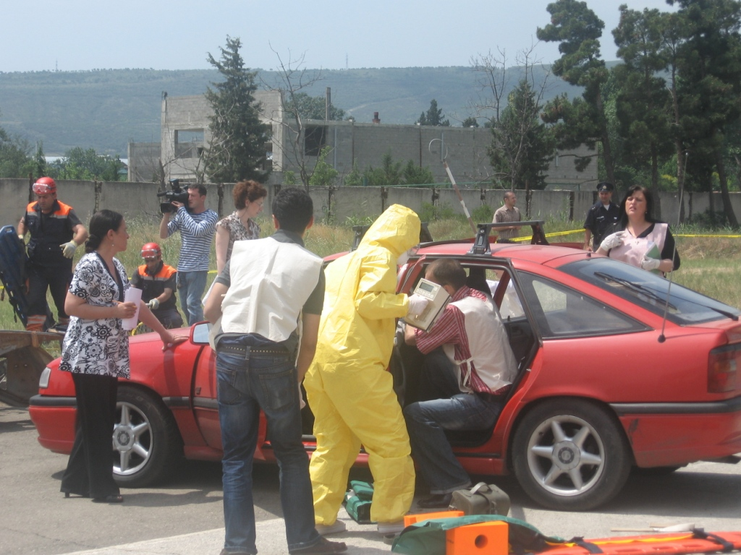

Slide 56
საქართველოს შრომის, ჯანმრთელობისა და სოციალური დაცვის სამინისტრო
საგანგებო სიტუაციების მართვის ერთიან სისტემაში სამინისტროს ადგილი და როლი განსაზღვრულია „ბუნებრივი და ტექნოგენური ხასიათის საგანგებო სიტუაციებზე ეროვნული რეაგირების გეგმის დამტკიცების შესახებ“ საქართველოს პრეზიდენტის 2008 წლის 26 აგვისტოს #415 ბრძანებულებით
ფუნქცია 6 – სამედიცინო უზრუნველყოფა:
საქართველოს შრომის, ჯანმრთელობისა და სოციალური დაცვის სამინისტროს მიერ საგანგებო სიტუაციების დროს სამედიცინო უზრუნველყოფის ძირითადი ღონისძიებების შემუშავება და განხორციელების კოორდინაცია
საგანგებო სიტუაციების დროს სამედიცინო დახმარების უზრუნველყოფა.

Slide 57
ოპერატიული რეაგირება
პირველადი რეაგირება
მოსახლეობის ჯანმრთელობის მდგომარეობის შეფასება და მოთხოვნების განსაზღვრა სამედიცინო უზრუნველყოფის სფეროში:
მონიტორინგი;
სამედიცინო დახმარების პერსონალი;
სამედიცინო აღჭურვილობა და რესურსები;
ავადმყოფთა ევაკუაცია;
სისხლი და სისხლის პროდუქტები;
მუშაკთა ჯანმრთელობისა და უსაფრთხოების უზრუნველყოფა;
სამედიცინო კონსულტაცია, ტექნიკური დახმარება;
მოსახლეობის ჯანმრთელობის დაცვა და ინფორმირება;
დაავადებათა კონტროლი;
გრძელვადიანი რეაგირება:
საგანგებო შტაბი;
სამედიცინო რეაგირების ჯგუფების აქტივაცია;
სამედიცინო ტრანსპორტირების მოთხოვნის კოორდინაცია;
სამედიცინო აღჭურვილობის შეძენის, აწყობის და მიწოდების კოორდინაცია;
მოქმედების შემდგომი მოხსენებები.

Slide 58
მოსახლეობის ჯანმრთელობა კატასტროფის შემთხვევების მართვა
კატასტროფის მედიცინის ცენტრები
რეგიონული განყოფილება”
ცენტრი
სამედიცინო რეზერვები
ადგილზე დახმარება - ტრანსპორტირება
კატასტროფის ზონა
სტაციონარი
შსს საგანგებო სიტუაციების მართვის დეპარტამენტი
რეფერალური საავადმყოფო
სხვა მორეაგირე სისტემები

Slide 59
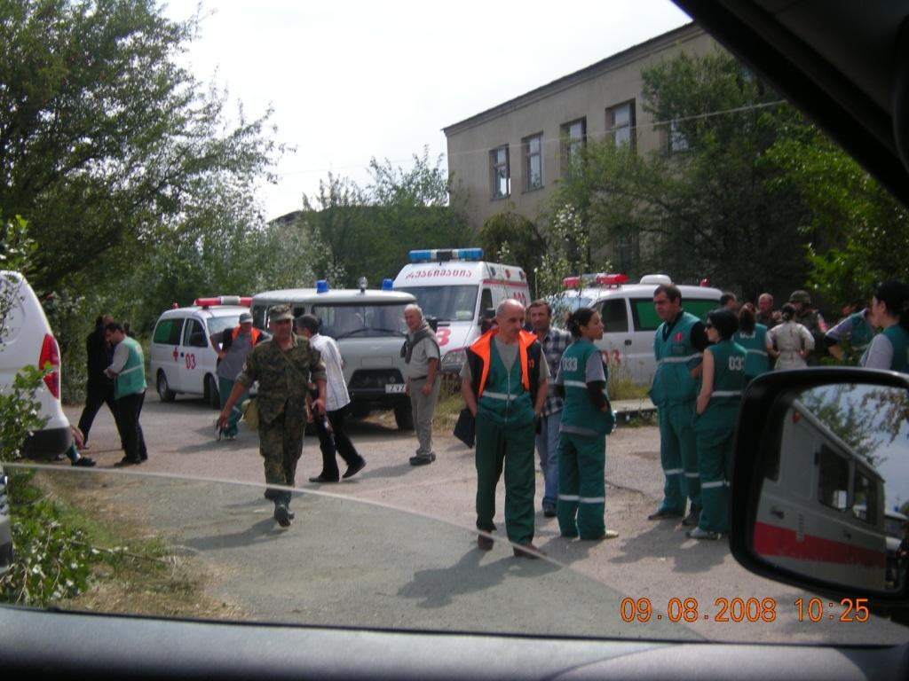

Slide 60
საგანგებო სიტუაციებზე რეაგირების ძალები და საშუალებები
ცენტრი
რეგიონული განყოფილებები
თბილისის სასწრაფო მედიცინო დახმარების სამსახური
სხვა გადაუდებელი დახმარების ორგანიზაციები
სასწრაფო დახმარების მსუბუქი ავტომობილი
შპს “თბილისის სასწრაფო სამედიცინო დახმარების ცენტრი”;
შპს ,,კატასტროფის მედიცინის ცენტრი”;
შპს ,,რეფერალური დახმარების ცენტრი”;
შპს ,,პედიატრი”;
სს "აკად. ო.ღუდუშაურის სახელობის ეროვნული
სამედიცინო ცენტრი”;
შპს ,,ემერჯენსი სერვისი”;
შპს "სამედიცინო სამსახური 009”;
სს "აკად. ზ. ცხაკაიას სახელობის დასავლეთ
საქართველოს ინტერვენციული მედიცინის
ეროვნული ცენტრი”;
შპს "ბათუმის სასწრაფო სამედიცინო დახმარების ცენტრი 03” ;
სს ზუგდიდის მრავალპროფილიანი კლინიკური
საავადმყოფო ”რესპუბლიკა”;
შპს სამედიცინო კომპანია ,,მაშველი“ ;
შპს ,,med care“;
შპს ,,არქიმედეს კლინიკა”;
შპს ,,გადაუდებელი სამედიცინო დახმარება”.
სს სამედიცინო კონცერნი “კურაციო არდი”
კატასტროფის ცენტრები და სასწრაფო სამედიცინო დახმარების სამსახურები
შპს “009”
შპს “ალსს”
შპს “კარდიოექსპრესი”
შპს “კარდიოსერვისი”
შპს “მკურნალი”
შპს “მშვილდოსანი”
შპს “პედიატრი”
შპს “ნეომედი”
შპს “IMSS”
შპს “კარდიოლოგიური კლინიკა გულის სასწრაფო სამედიცინო დახმარება”
სიმძლავრეები
სასწრაფო დახმარების ავტომობილი
რეანიმობილი
შპს “მედიქლაბ ჯორჯია”
სამედიცინო ბრიგადა

Slide 61
სამედიცინო დახმარების ეტაპები სიცოცხლის გადარჩენა
რეაგირების ოპერაციების მიზანი
ადგილზე გადაუდებელი დახმარება
ტრანსპორტირება
ჰოსპიტალამდელი ეტაპი
კონსულტაცია
მართვა

Slide 62
აღჭურვა
1. არსებული ტექნიკის კაპიტალური შეკეთება (400 000 ლარი)
2.ახალი ავტოტექნიკის შეძენა, ოფისების შეკეთება,
აღჭურვა(10 000 000 ლარი)

